Slide 1


Introducción al desarrollo de aplicaciones web con Django
,

Slide 2
Su misión, si decide aceptarla
Eres un agente recién incorporado a S.H.I.E.L.D. la agencia de inteligencia y antiterrorismo del Universo Marvel.
El mismísimo Nick Furia, mirándote fijamente con su ojo derecho, te ha encargado que desarrolles una aplicación para realizar el seguimiento de las actividades de los llamados "superheroes"

Slide 3

Las respuestas que Nick Furia espera obtener de tu aplicación son, entre otras:

Slide 4
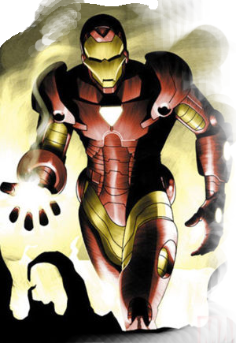
¿Qué poderes tiene un determinado héroe?
¿Podemos clasificaros en distintos niveles de potencia?
Dado un poder determinado, ¿Qué héroes lo tienen? ¿Cuáles no? ¿Cuáles pueden volar?
¿Qué superhéroes forman parte de un determinado grupo, por ejemplo, los Cuatro Fantásticos?
En caso de apuro ¿El tipo sanguíneo de Spiderman es compatible con el del Capitán América?

Slide 5

¿Dónde fue visto Hulk por última vez?
¿Dónde suele verse con más frecuencia a Spiderman? ¿Podemos mostrar estos avistamientos en un mapa de GoogleMaps?
Y sobre todo ¿Quién puede más, La Cosa o La Masa?

Slide 6
Desarrollo web (en el siglo XX)
Muy sencillo, solo tres tecnologías nuevas:
  HTML (Lenguaje de marcado)
  HTTP (Protocolo de comunicaciones)
  MIME (Extensiones Multimedia)

Slide 7
Desarrollo web (en el siglo XXI)
Ya no tan sencillo. Además de lo anterior:
CSS
JavaScript
Contenidos dinámicas
Lenguajes de programación
Fragmentación de navegadores
Versiones por dispositivo (p.e. Móviles)
Ajax
Seguridad
Caches en memoria para mejorar rendimiento
Base de datos
Distribución de carga
...

Slide 8
Django es un framework de desarrollo web
Software libre
Escrito 100% en Python, que también es SL
Pensado para aplicaciones web medianas
Ampliamente usado
Sigue el Patrón MVT (Modelo/Vista/Plantilla)
Muchos módulos de terceras personas:
django-extensions
sentry
django-tagging
...

Slide 9
Python es un lenguaje muy sencillo de leer (Se diseño así)
Orientado a objetos
Estructuras de datos muy poderosas: tuplas, listas, mapas hash o diccionarios, arrays y conjuntos.
Compilado a código intermedio
¡Divertido!
Simple pero poderoso: Metaclases, herencia múltiple, introspección...

Slide 10
Lo que puede sorprender a un novato en Python
La indentación marca realmente el flujo del programa
No hay métodos ni propiedades privadas
Las funciones pueden devolver más de un resultado
Las estructuras de datos y las estructuras de control están integradas
Las funciones son objetos

Slide 11
Las funciones pueden devolver más de un resultado
def division_y_resto(dividendo, divisor):
return dividendo // divisor, dividendo % divisor
cociente, resto = division_y_resto(47, 9)
print 'cociente:', cociente
print 'resto:', resto

Slide 12
Las estructuras de datos y las de control están integradas
datos = {'uno':1, 'dos':2, 'tres':3, 'cuatro'}
for k in datos:
print 'El %d se escribe %s' % (datos[k],k)
numeros = (4, 8, 15, 16, 23, 42)
for n in numeros:
print n, n**n

Slide 13
Las funciones son objetos.
Se pueden, por ejemplo, pasar como parámetros a otras funciones, guardar en variables, asignarles nuevos nombres...
def pordos(x):
return x*2
def aplica(func, datos):
result = []
for v in datos:
result.append(func(v))
return result
print aplica(pordos, [4,8,15,16,23,42])

Slide 14
¿Pero qué es un framework?
Un framework es como una librería de código
Ofrece soluciones para muchos problemas ya conocidos, y posibilidad de crearte tus propias soluciones en base a componentes más pequeños
La diferencia con una librería es: Tu no te limitas a llamar al código del framework, el código del framework te llama a tí

Slide 15

Al grano: Hola, Mundo
Vamos a hacer la aplicación más pequeña posible en Django: Solo una página con el mensaje “Hola, Mundo”
Abran una terminal, shell, o línea de comando
django-admin.py startproject hola

Slide 16

¡OJO!
No usar para el proyecto nombres de módulos python. Especialmente, no se debe usar “django” (entraría en conflicto con el mismo Django) ni “test” (entraría en conflicto con el sistema de tests unitarios)

Slide 17
Crear un proyecto Django
por ejemplo
django-admin startproject <nombre-proyecto>
django-admin startproject hola

Slide 18
Contenido de “hola, mundo”
Si miramos el directorio recién creado, veremos una serie de ficheros:
  manage.py
  hola
    __init__.py
    settings.py
    urls.py
    wsgi.py

Slide 19
Pero... ¿funciona?
manage.py runserver
Performing system checks...
System check identified no issues (0 silenced).
You have unapplied migrations; your app may not work properly until they are applied.
Run 'python manage.py migrate' to apply them.
October 06, 2015 - 11:32:12
Django version 1.8.5, using settings 'hola.settings'
Starting development server at http://127.0.0.1:8000/
Quit the server with CONTROL-C.

Slide 20
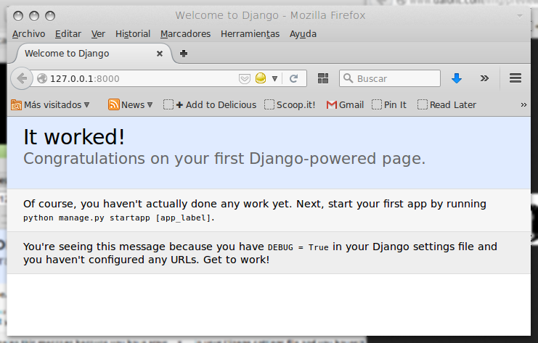
¡Funciona!

Slide 21
¿Para qué son estos ficheros?
El directorio hola externo es solo un contenedor para el proyecto. A Django no le interesa especialmente, se puede cambiar de nombre, por ejemplo
manage.py: Es una utilidad de línea de comando que nos permite gestionar de diferentes maneras el proyecto
El directorio hola interno es donde ira (por ahora) el código de nuestro proyecto.

Slide 22
¿Para qué son esos ficheros? (2)
hola/__init__.py: Un fichero que indica que este directorio debe ser considerado un módulo (es decir, importable)
hola/settings.py: El fichero de configuración para este proyecto
hola/urls.py: El mapeo entre urls y nuestro código
hola/wsgi.py: para poner nuestra aplicación en un servidor web que entienda el protocolo wsgi

Slide 23
manage.py
manage.py es nuestro punto de entrada para gestionar el proyecto. Es el mismo código que el django-admin que usamos para crear el proyecto, pero esta “especializado”, por así decirlo, en nuestro proyecto.
En la práctica, lo habitual es usar el django-admin solo para crear el proyecto, a partir de ahí, es más fácil usar el manage.py

Slide 24
Siguiente paso
Bien, ya tenemos un servidor de prueba funcionando
Vamos a modificar la aplicación para poder presentar la página que diga “Hola, mundo”
Los pasos son:
  Pensaremos la url que queremos
  Mapearemos la url a una función (vista)
  Escribimos la vista que genera la página

Slide 25
El fichero “urls.py”
Vamos a mapear la url /hola
Dentro del fichero hola/hola/urls.py
se define la variable llamada urlpatterns
Consiste en una serie de tuplas con el siguiente formato:
(expresion regular, función, <datos extra>)

Slide 26
Añadimos la URL /hola
...
urlpatterns = patterns('',
(u'^hola$', 'hola.views.hola'),
...
La función a llamar
Marca de final
Literalmente, “hola”
Marca de inicio

Slide 27
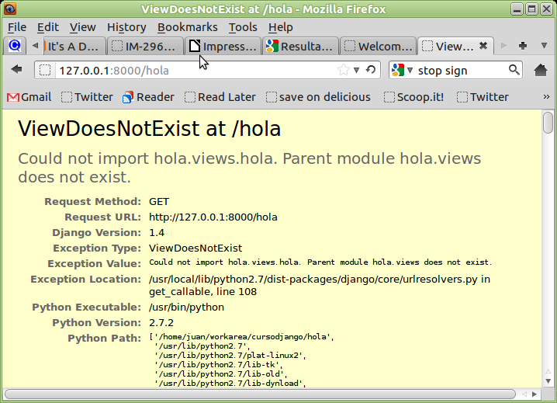
Si intentamos acceder, nos dará un error

Slide 28
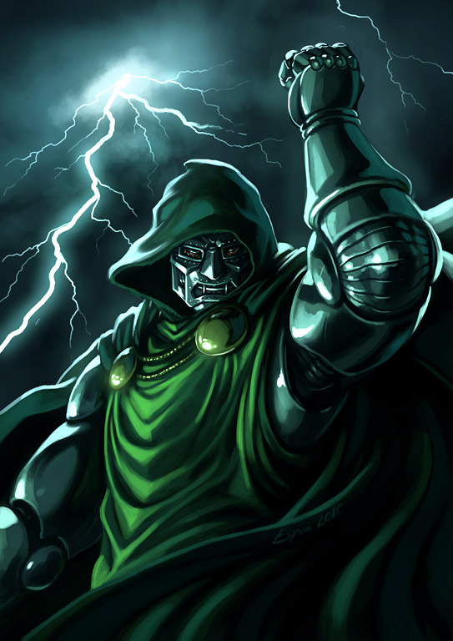
No te enfades; esto es bueno

Slide 29
Porque la vista no existe: escribámosla
En el fichero hola/hola/views.py
from django.http import HttpResponse
def hola(request):
return HttpResponse("Hola, mundo")

Slide 30
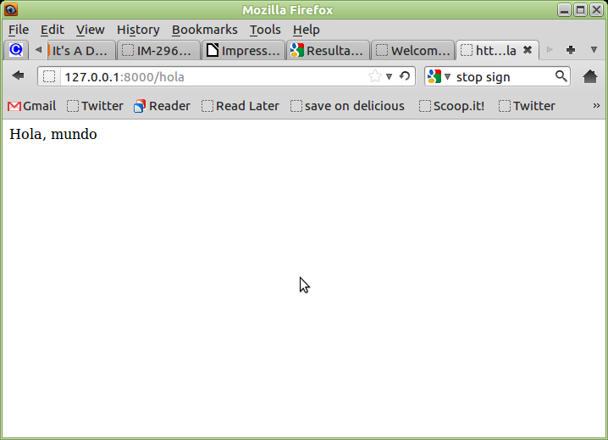
¡Funciona!

Slide 31
Nótese
  Los mensajes de error de Django son bastante informativos
  Las vistas no suelen ir en este directorio, esto es solo un ejemplo.
  La vista que hemos creado es muy sencilla, pero sirve para definir qué es una vista. Una vista es una función que cumple dos condiciones:
    Acepta, como primer parámetro, un objeto request (puede tener más parámetros, pero tienen que ir después del request)
    Devuelve un objeto de tipo HttpResponse

Slide 32
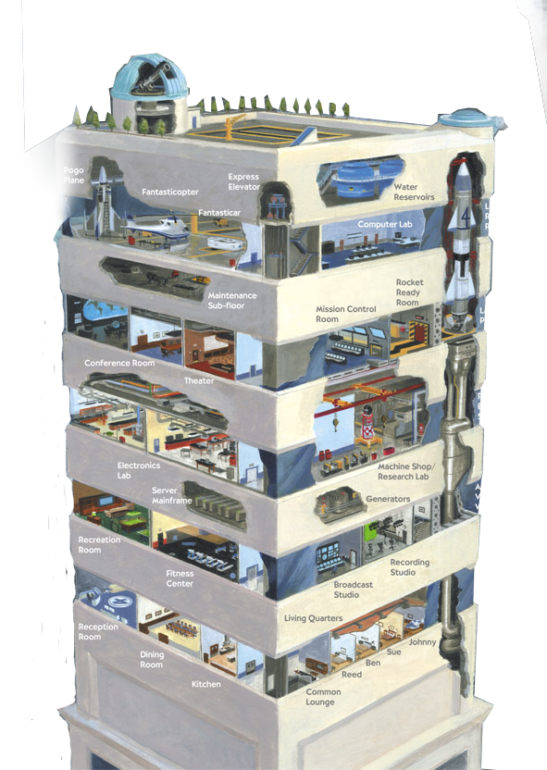
Bases de datos
Para hacer algo más impresionante, necesitamos algún tipo de base de datos
Django trabaja con varias gestores de bases de datos relacionales: PostgreSQL, MySQL, Oracle y SQLite (Hay extensiones para otros SGBD)
Mi favorita es PostgreSQL, pero vamos a usar SQLite, porque es mucho más sencilla de configurar

Slide 33
Configurar bases de datos
Creamos un nuevo proyecto con:
django-admin startproject shield
Modificamos la configuración en settings.py
DATABASES = {
'default': {
'ENGINE': 'django.db.backends.sqlite3',
'NAME': 'shield_db',
'USER': '',
'PASSWORD': '',
'HOST': '',
'PORT': '',
}
}

Slide 34
Comprobar los cambios
Con manage.py check podemos comprobar si hay algún error en la configuración. Será tu nuevo mejor amigo
Con manage.py migrate se pone al día la base de datos. Eso incluye crearla (en sqlite3) y alimentarla con los datos iniciales

Slide 35
Operations to perform:
Synchronize unmigrated apps: staticfiles, messages
Apply all migrations: admin, contenttypes, auth, sessions
Synchronizing apps without migrations:
Creating tables...
Running deferred SQL...
Installing custom SQL...
Running migrations:
Rendering model states... DONE
Applying contenttypes.0001_initial... OK
Applying auth.0001_initial... OK
Applying admin.0001_initial... OK
Applying contenttypes.0002_remove_content_type_name... OK
Applying auth.0002_alter_permission_name_max_length... OK
Applying auth.0003_alter_user_email_max_length... OK
Applying auth.0004_alter_user_username_opts... OK
Applying auth.0005_alter_user_last_login_null... OK
Applying auth.0006_require_contenttypes_0002... OK
Applying sessions.0001_initial... OK

Slide 36
¿De dónde sale todo esto?
Django viene con una serie de funcionalidades añadidas, que definen, entre otras cosas, sus propios modelos.
Este primer migrate crea las tablas, índices y demás cosas que necesiten esta funcionalidades .
En el caso de sqlite, incluso crea la base da datos, si no existe.

Slide 37
Definición de los modelos
Vamos a definir los modelos con los que vamos a trabajar
Para ello, vamos a realizar un diagrama llamado Diagrama de Entidad/Relación (o E/R para abreviar)
Mostraremos las Entidades que vemos en la definición del problema, y las Relaciones que hay entre ellas

Slide 38
Propuesta de modelos
Superhéroes
Poderes
Equipos
Avistamientos

Slide 39
Las relaciones
Define como están vinculadas entre si las entidades
Aquí es importante determinar la cardinalidad de la relación
Según la cardinalidad, sólo hay tres tipos posibles de relaciones:
1 a 1
1 a N (o N a 1)
N a N

Slide 40
Ejemplo de relaciones
Por ejemplo, si el dominio del problema fuera el cine, con actores, películas y productoras:
Entre productoras y películas tenemos una relación 1 a N: Una productora produce varias películas, pero una película sólo tiene una productora
La relación entre actores y películas, sin embargo, es N a N. Un actor puede trabajar en varias películas, y en una película normalmente hay varios actores

Slide 41
Propuesta de relaciones
Héroes ← N a N → Poderes
  Un héroe tiene varios poderes
  Un poder puede ser compartido por varios héroes
Héroes – N a 1 → Equipos
  Un superhéroe sólo pertenece a un equipo
  Un equipo está compuesto por varios héroes
Héroes ← 1 a N – Avistamientos
  Un héroe puede ser visto en varios sitios (en momentos diferentes)

Slide 42
Esquema E/R
Equipo
Poder
1:N
N:N
Superheroe
N:1
Avistamiento

Slide 43
Atributos de los modelos
Para cada modelo, definimos una serie de atributos, que son características que nos interesa modelar de cada entidad
Los tipos de atributos que podemos modelar en Django son valores numéricos, textos, fechas, direcciones web y muchos más. Además, puedes definir tus propios tipos de atributos

Slide 44
Tipos de datos de modelos (1/2)
Números
AutoField
BigIntegerField
BinaryField
DecimalField
FloatField
IntegerField
CommaSeparatedIntegerField
PositiveIntegerField
PositiveSmallIntegerField
SmallIntegerField
Lógicos
BooleanField
NullBooleanField
Texto
CharField
SlugField
TextField

Slide 45
Tipos de datos de modelos (2/2)
Varios
EmailField
IPAddressField
GenericIPAddressField
URLField
UUIDField
Fechas y tiempos
DateField
DateTimeField
DurationField
TimeField
Ficheros
FileField
FilePathField
ImageField

Slide 46
Modelo SuperHeroe
  Nombre (texto)
  Identidad (texto)
  Activo (boolean: verdadero/falso)
  Fecha de nacimiento (fecha)
  Nivel (Numero del 1 al 100; 1=humano, 100=Thor)
  grupo_sanguineo (O, A, B, AB)
  Foto (tipo imagen)
  Correo electrónico

Slide 47
Modelo Equipo
  Nombre (texto)
  Fecha de creación (fecha)
  Cuartel General (texto)

Slide 48
Modelo Avistamiento
  fecha (fecha)
  Latitud (Número en coma flotante)
  Longitud (Número en coma flotante)
  Observación (texto)

Slide 49
Modelo Poder
Para los poderes:
  Nombre del poder (texto)
  Descripción (texto)

Slide 50
Para poder crear los modelos
Necesaitamos crear una app
En django, una web es un fichero settings y una o más apps
La idea es que cada app sea parte de una funcionalidad ortogonal al resto
Para empezar, basta con tener una app

Slide 51
Crear una app
manage.py startapp superheroes

Slide 52
Qúe pasó
Igual que startproject, startapp crea un directorio y una serie de archivos.
  superheroes
    __init__.py
    models.py
    views.py
    tests.py
    admin.py
    migrations (directorio)
      __init__.py

Slide 53
A modelar en Django
Usaremos el fichero models.py
Definimos una clase por cada modelo, que debe derivar de:
django.db.models.Model
Cada clase contiene los atributos propios del modelo
Podemos definir métodos también, si queremos

Slide 54
shield/models.py (1)
from django.db import models
class Equipo(models.Model):
nombre_equipo = models.CharField(max_length=60)
f_creacion = models.DateField()
Direccion = models.TextField()
class Poder(models.Model):
nombre_poder = models.CharField(max_length=32)
descripcion = models.CharField(max_length=500)

Slide 55
shield/models.py (2)
GRUPO_SANGUINEO = ( ('O', 'O (Universal)'),
('A', 'Grupo A'),
('B', 'Grupo B'),
('AB', 'Grupo AB') )
class Heroe(models.Model):
nombre_heroe = models.CharField(max_length=120)
identidad = models.CharField(max_length=170)
status = models.BooleanField(default=True)
f_nacimiento = models.DateField()
nivel = models.IntegerField()
grupo_sanguineo = models.CharField(
max_length=2,
choices=GRUPO_SANGUINEO,
)
foto = models.FileField(upload_to='fotos')
correo = models.EmailField()
equipo = models.ForeignKey(Equipo, blank=True)
poderes = models.ManyToManyField(Poder)

Slide 56
shield/models.py (3)
class Avistamiento(models.Models):
f_avistamiento = models.DateTimeField()
latitud = models.FloatField()
longitud = models.FloatField()
heroe = models.ForeignKey(Heroe)

Slide 57
Añadir nuestra aplicación en el fichero settings
Para que Django reconozca los modelos que acabamos de crear, hay que indicarle que existe una nueva aplicación, superheroes
En settings.py hay una variable que determina que aplicaciones están activas, INSTALLED_APPS
Tenemos que añadirla nosotros, manage.py startapp no lo hace por nosotros

Slide 58
...
INSTALLED_APPS = (
'django.contrib.auth',
'django.contrib.contenttypes',
'django.contrib.sessions',
'django.contrib.sites',
'django.contrib.messages',
'django.contrib.staticfiles',
'shield',
)
...

Slide 59
Comprobaciones
Con manage.py check podemos detectar problemas
Con manage.py dbshell podemos interactuar con el cliente de consola de la BD (si está instalado)

Slide 60
Crear migraciones
Si todo ha ido bien, con manage.py makemigrations creamos la migración inicial que creará nuestros modelos
Las migraciones están creadas, pero no aplicadas. Para ello hay que llamar a manage.py migrate.
Podemos ver los comandos Sql de migración con manage.py sqlmigrate <app> <migration level>.

Slide 61

Activamos el admin

Slide 62
El admin solo es otra app más
Pero es tremendamente útil
Proporciona un entorno CRUD (Create, Read, Update, Delete) completo de nuestros modelos
Configurable (hasta cierto punto)
Si lo configurable no alcanza, puedes ir reemplazándolo poco a poco por tu propio código.

Slide 63
Viene activo por defecto
En Django 1.8 el admin viene activado por defecto.
Y menos mal, porque era un rollo activarlo.

Slide 64
Antes de ir al admin
Hay que crear un usuario administrador para poder entrar al admin
Como siempre, con manage:
python manage.py createsuperuser
Nos pedirá un username, una direccion de correo y una contraseña

Slide 65
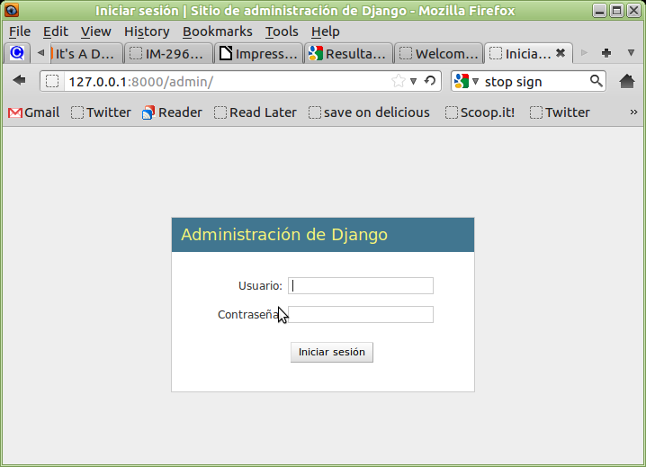
Acceder al admin
http://127.0.0.1:8000/admin/

Slide 66
Parece que funciona
Salvo por un pequeño detalle...

Slide 67
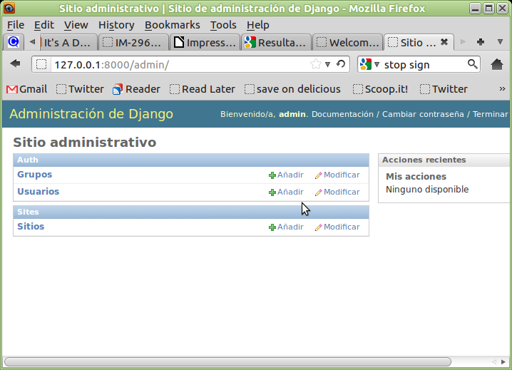
¿Dónde están nuestros modelos?

Slide 68
Falta solo un paso más
Añadir un fichero shield/admin.py, para determinar que modelos, y de que manera, se administran con el admin
from django.contrib import admin
from shield.models import (
Heroe, Poder, Equipo
)
admin.site.register(Heroe)
admin.site.register(Poder)
admin.site.register(Equipo)
admin.site.register(Avistamiento)

Slide 69
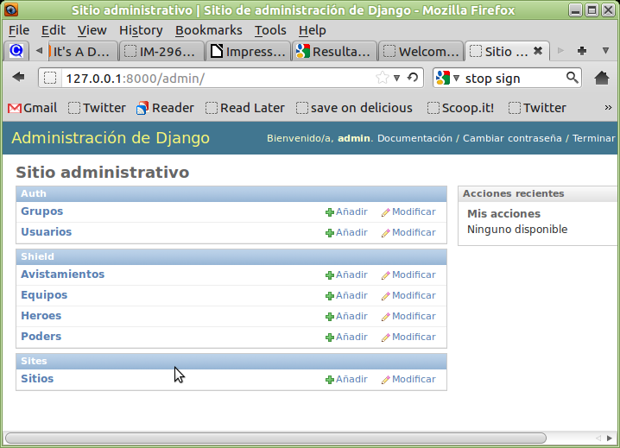
!Funciona!

Slide 70
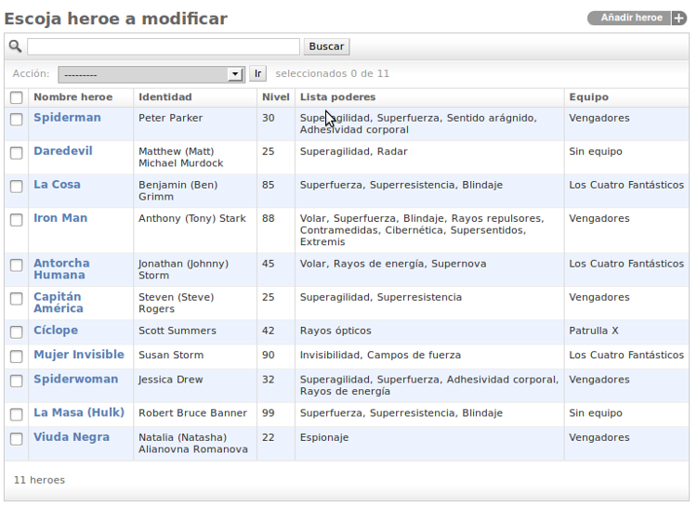
Añadimos unos cuantos héroes

Slide 71
Afinando el admin
Podemos añadir un método __str__ a cada modelo, para representar en texto cada instancia. La función debe devolver, claro unicode.
class Heroe(models.Model):
...
def __str__(self):
return u'%s (Nivel %d)' % (
self.nombre_heroe,
self.nivel,
)

Slide 72
__str__ o __unicode__
En Python 2.x, hay que definir __unicode__
En Python 3.x hay que definir __str__
Si queremos que funcione en las dos versiones, definimos un __str__ y decoramos la clase con:
@python_2_unicode_compatible

Slide 73
Afinando el admin (2)
Añadiendo subclases de la clase ModelAdmin podemos añadir columnas, campos de búsqueda y filtros, entre otras cosas:
class HeroeAdmin(admin.ModelAdmin):
search_fields = ('nombre_heroe', 'identidad',
'poderes__nombre_poder')
list_display = ('nombre_heroe', 'identidad',
'lista_poderes', 'equipo')
list_filter = ('equipo',)
admin.site.register(Heroe, HeroeAdmin)

Slide 74

Nuestras páginas
El admin está muy bien, pero ¿Cómo hacemos páginas con nuestro diseño? ¿Y que sean fáciles de mantener?

Slide 75
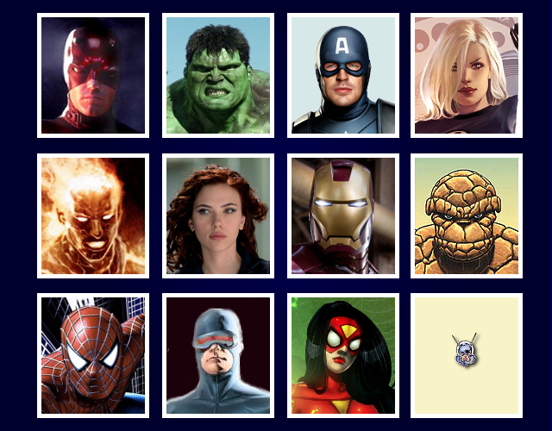
Nuestras páginas
El admin está muy bien, pero ¿Cómo hacemos páginas con nuestro diseño? ¿Y que sean fáciles de mantener?
Con el sistema de plantillas de Django

Slide 76
Diseñamos una plantilla
Como no tenemos tanto tiempo, vamos a adaptar una plantilla gratuita
Hemos optado por Unofficial Channels, Diseñada por Free CSS Templates
http://www.freecsstemplates.org
Licencia Creative Commons Attribution 3.0 License

Slide 77
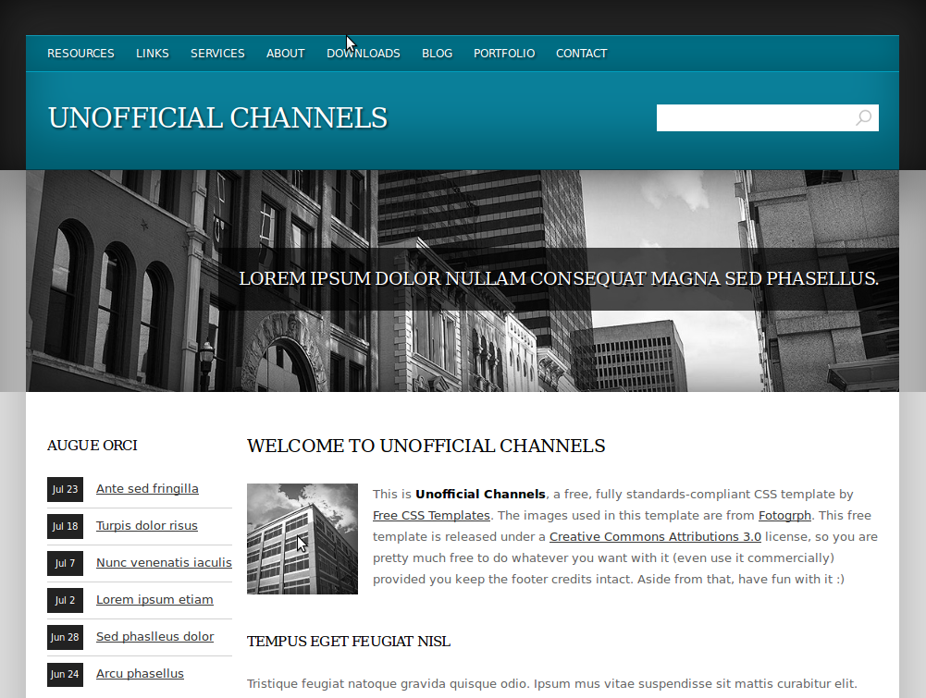
Unofficial Channels

Slide 78
Vamos a añadir esta plantilla
Dentro del directorio shield (interno) creamos un directorio templates, y dentro de este, otro shield
La cosa queda así:
shield/templates/shield
Copiamos aquí el fichero index.html, pero con el nombre base.html (será nuestro html “básico”)

Slide 79
Hojas de estilo e imágenes
Se recomienda separar los contenidos estáticos de los dinámicos. Como primer paso, vamos a cambiar de sitio las hojas de estilo y las imágenes, que estaban en una ruta relativa a la página, para que están bajo una ruta absoluta: /static
La hoja de estilo estará en /static/css/
Las imágenes en /static/images/
Debemos modificar el código de los ficheros base.html y style.css para reflejar estos cambios

Slide 80
La aplicación staticfiles
Desde Django 1.3 hay una aplicación que se encarga de gestionar los contenidos estáticos, staticfiles
Recopila, a partir de las aplicaciones instaladas, todos los recursos estáticos en una ubicación común, lista para ser servida en producción
Dicha ubicación esta definido en la variable STATIC_ROOT, en el fichero settings.py

Slide 81
La aplicación staticfiles (2)
Crearemos, dentro del directorio shield (interno) una carpeta static, y dentro de esta, las carpetas css e images
Copiaremos el fichero style.css de la plantilla Unofficial Channels al directorio shield/static/css
Copiamos las imágenes (son tres, banner.jpg, pic01.jpg y search.png) al directorio shield/static/images

Slide 82
La aplicación staticfiles (3)
La aplicación buscará en cada app instalada una carpeta static, y copiará su contenido a la carpeta static común
En desarrollo, con el comando runserver, las diferentes carpetas static están siendo observadas; cualquier cambio en un static particular se copia automáticamente al static común

Slide 83
La aplicación staticfiles (4)
En explotación, usaremos:
manage.py collectstatic –noinput
Solo copiará ficheros nuevos o que se hayan modificado
La opción --noinput es para que no nos pida confirmación de la operación

Slide 84
Vamos a modificarla un poco
En resumen, las hojas de estilo y las imágenes, que estaban en un directorio relativo a la página, van a estar bajo un directorio absoluto /static
También cambiamos algunos textos en base.html y sustituimos los gráficos banner.jpg y pic01.jpg por otros más adecuados y/o molones

Slide 85
Probemos con una vista simple
Mapeamos la url /ejemplo/ a la vista shield.views.ejemplo.
urlpatterns = patterns('',
...
(r'^/ejemplo/$', 'shield.views.ejemplo'),
...
)

Slide 86
El código de la vista
Mas simple que el mecanismo de un chupete
from django.shortcuts import render_to_response
def ejemplo(request):
return render_to_response(
'shield/base.html',
locals()
)

Slide 87
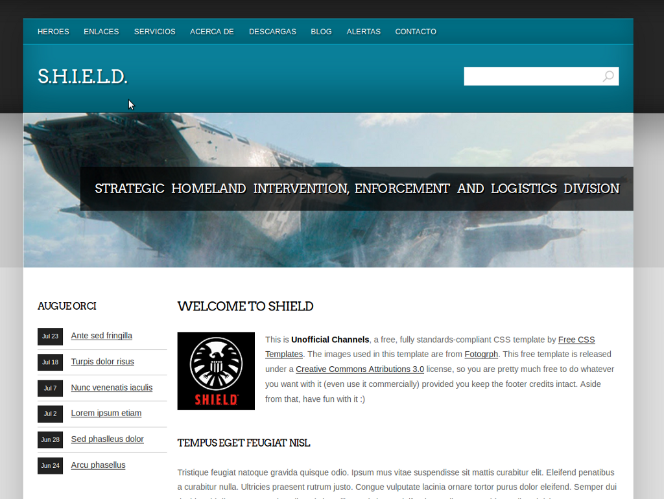
Ajustamos la plantilla

Slide 88
Hagamos otra página
Furia nos pide una página con un listado de los héroes que tenemos registrados, junto con sus poderes correspondientes
Los pasos son siempre los mismos:
  Definimos la URL
  Mapear la URL deseada con la vista
  Escribimos la vista
  Si la vista usa una plantilla específica, escribir la plantilla

Slide 89
El URL de la página “héroes”
La URL bien puede ser /heroes/
En el fichero urls.py, realizamos el mapeo:
urlpatterns = patterns('',
...
(r'^/heroes/$', 'shield.views.heroes'),
...
)

Slide 90
El código de la vista “Héroes”
def heroes(request):
heroes = models.Heroe.objects.all()
return render_to_response(
'shield/heroes.html',
locals()
)
Nota: locals() es una función propia de Python que nos devuelve un diccionario con todas las variables que haya accesibles en ese momento en el ámbito local; en este caso, las variables heroes (definida en la primera línea) y request (pasada como parámetro)

Slide 91
La plantilla usada por la vista “Héroes”
{% extends "shield/base.html" %}
{% block content %}
<div class="box">
<h2>Superheroes</h2>
<ul>{% for sh in heroes %}
<li>{{ sh }} ( {{ sh.lista_poderes }})</li>
{% endfor %}</ul>
</div>
{% endblock %}

Slide 92
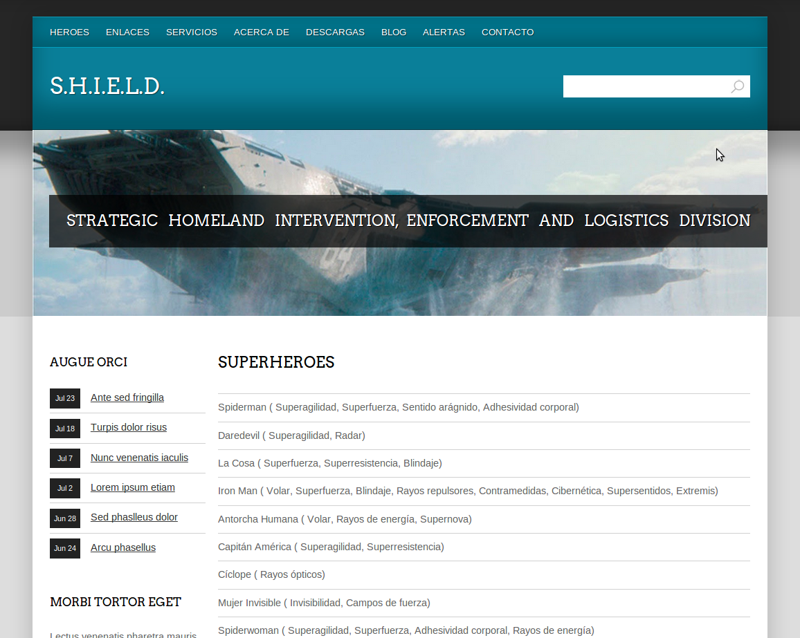
¡Funciona!

Slide 93
Explicando la plantilla
Las plantillas Django son texto (normalmente html, pero también podría ser texto plano, csv, json, etc...) con dos tipos de marcas especiales: variables y etiquetas
Los variables serán reemplazadas por los valores que contienen cuando la plantilla se evalúa
Las etiquetas sirven para controlar la lógica de la plantilla

Slide 94
Las variables
Las variables se escriben de la siguiente forma:
{{ nombre_variable }}
El nombre de la variable puede contener caracteres alfanuméricos, el carácter “_” y se puede usar el carácter punto “.” para acceder a atributos, métodos, etc... Pero no puede contener espacios

Slide 95
El punto para acceder a atributos
Cuando el sistema de plantillas encuentra un punto, intenta localizar algo que encaje, siguiendo este orden:
  Realizando una búsqueda como si fuera un diccionario
  Buscando un atributo
  Buscando un método
  Accediendo como si fuera un índice

Slide 96
Si no existe el atributo
Si se intenta usar un atributo o una variable que no existe, el sistema de plantillas insertará el valor que haya definido en la variable TEMPLATE_STRING_IF_INVALID en el fichero settings.py
Por defecto esta variable se inicializa a una cadena de texto vacía, es decir, que este tipo de errores se ocultan. Puede ser interesante, si estamos en desarrollo, poner algún mensaje de advertencia

Slide 97
Los filtros
Las variables se pueden modificar mediante filtros: funciones que aceptan el valor de la variable (y, opcionalmente, un parámetro) y devuelven un resultado, que será el que se represente finalmente
Así, {{ nombre|upper }} se sustituirá por el contenido de nombre en mayúsculas
Los filtros se pueden encadenar: el resultado de uno se convierte en la entrada del siguiente
Puedes escribir tus propios filtros

Slide 98
Las etiquetas
Las etiquetas tienen la forma:
{% nombre_etiqueta %}
Lo más habitual es que las etiquetas delimiten un área, con una etiqueta de inicio y otra de final:
{% nombre_etiqueta %}
…
{% endnombre_etiqueta %}

Slide 99
Para que sirven las etiquetas
Tienen diversas utilidades
  Crear texto en la salida
  Control de flujo
  Cargar datos o recursos
Django viene con unas 20 etiquetas, las más usadas son: extends, include, block, for e if.

Slide 100
Etiquetas de control de flujo: for
La etiqueta for nos permite realizar un bucle sobre cualquier iterable (listas, tuplas, etc...). Por ejemplo, si heroes es un array de instancias del modelo Heroe, podemos listarlos así:
{% for h in heroes %}
<li>{{ h.nombre }}</li>
{% endfor %}

Slide 101
Etiquetas de control de flujo: if/else
La etiqueta if nos permite incluir o no un bloque de texto según el valor de una variable. Por ejemplo, si la variable heroes anterior fuera un array vacio (que se evalua a False) solo se incluiría en la salida el segundo bloque:
{% if heroes %}
<h3>Hay {{ heroes|length }} heroes</h3>
{% else %}
<h3>¡No hay heroes!</h2>
{% endfor %}

Slide 102
Herencia de plantillas
La mayor potencia de las plantillas de Django viene de la herencia
La idea es definir una plantilla general (llamada tradicionalmente base.html) y luego ir definiendo versiones particularizadas
La etiqueta block permite definir las áreas de la plantilla que se pueden cambiar.
Veámoslo con un ejemplo

Slide 103
<!DOCTYPE html>
<html lang="en"><head>
<link rel="stylesheet" href="style.css" />
<title>{% block title %}My amazing site{% endblock %}</title></head>
<body>
<div id="sidebar">
{% block sidebar %}
<ul>
<li><a href="/">Home</a></li>
<li><a href="/blog/">Blog</a></li>
</ul>
{% endblock %}
</div>
<div id="content">
{% block content %}{% endblock %}
</div>
</body>
</html>
base.html

Slide 104
<!DOCTYPE html>
<html lang="en"><head>
<link rel="stylesheet" href="style.css" />
<title>{% block title %}My amazing site{% endblock %}</title></head>
<body>
<div id="sidebar">
{% block sidebar %}
<ul>
<li><a href="/">Home</a></li>
<li><a href="/blog/">Blog</a></li>
</ul>
{% endblock %}
</div>
<div id="content">
{% block content %}{% endblock %}
</div>
</body>
</html>
Título
Sidebar
Contenido
base.html

Slide 105
Personalización mediante herencia
Ahora haremos una plantilla especializada para la página de heroes.
Casi todo el base.html está bien, el bloque sidebar es correcto, pero queremos cambiar el título e incluir contenido en el bloque content
Creamos una nueva plantilla, que deriva de base.html (con la etiqueta extends) y reescribimos los bloques que queramos.
Siguiendo con el ejemplo:

Slide 106
{% extends “base.html” %}
{% block title %}Listado de heroes{% endblock %}
{% block content %}
<h1>Listado de heroes registrados en
nuestra base de datos</h1>
<ul>
{% for h in heroes %}
<li>{{ h.nombre }} {{ h.lista_poderes }}</li>
{% endfor %}
</ul>
{% endblock %}
heroes.html

Slide 107
Herencia de plantillas
En resumen, la idea se definir un fichero base.html que nos sirva para todo el site, e ir haciendo versiones más especializadas a medida que nos hagan falta.
Se puede usar el tag include para añadir partes comunes. Por ejemplo, el contenido del sidebar se podría poner en un fichero aparte, e incluirlo en el base.

Slide 108
Cosas que se han quedado en el tintero
Todos las etiquetas y filtros incluidas, además de las que puedes escribir tu mismo
El sistema de consultas a la base de datos
Todos las aplicaciones que vienen por defecto
Las posibilidades del admin
Atajos (shortcuts) y decoradores
Trabajar con archivos
Vistas genéricas
El despliegue en producción
Añadir ordenes personalizadas al manage.py
Middleware
Sistemas de cache
Relaciones genéricas
Internacionalización
Vistas como clases
Formularios
Módulos (apps) de terceros
… Un mundo de posibilidades

Slide 109
El código de la aplicación
El código de la aplicación se puede descargar desde bitbucket:
hg clone ssh://hg@bitbucket.org/euribates/shield
O consultar vía web:
https://bitbucket.org/euribates/shield

Slide 110
Recursos en la web (1)
Sobre Python
http://www.python.org/
http://www.learnpython.org/
Sobre Django
https://www.djangoproject.com/
https://code.djangoproject.com/wiki/DjangoResources

Slide 111
Recursos en la web (2)
Para conseguir trabajo como desarrollador Django
http://www.djangojobs.org/
http://djangogigs.com/
http://www.twago.es/
Aplicaciones y desarrollos hechos con Django
http://www.django-apps.com/
http://www.djangosites.org/

Slide 112

Comentarios y preguntas
Juan Ignacio Rodríguez de León
euribates@gmail.com
@jileon

